Slide 1
PLASTKO 2024

Slide 2
Optimalizace recyklačního procesu technologiemi společnosti Konskilde Industries technologies - separace a pneudoprava
Notes:
Dobrý deň,
Volám sa Pavol Cacara a som konateľom a obchodným mažérom v Spoločnosti CASPRO a CASPRO-CZ
Témou dnešnej mojej prednášky je, ako môžete vidieť na monitore: Optimalizace recyklačního procesu technologiemi společnosti Kongskilde Industries technolgies, s podtitulkem– separace a pneudoprava.
Nadpis je síce v češtine, ale moja prednáška bude v Slovenskom jazyku.
Dúfam, že si budeme rozumieť, napriek posledným výsledkom volieb.
Tak poďme na to....

Slide 3
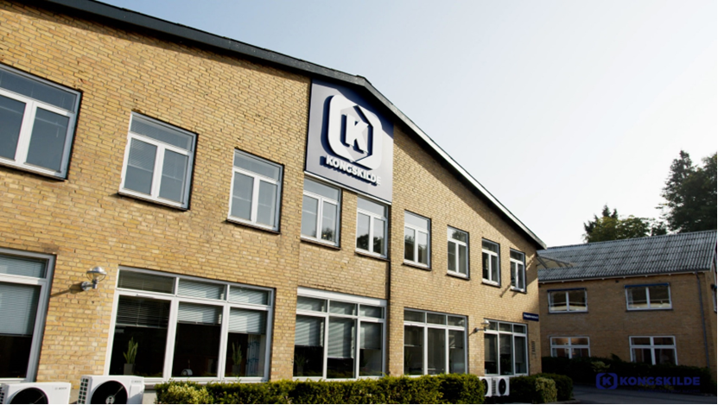
O spoločnosti Kongskilde
Kongskilde Industries, založená v roku 1949, spočiatku poskytovala riešenia manipulácie s materiálom pre poľnohospodársky sektor.
Ako spoločnosť rástla, expandovala do ďalších sektorov vrátane papiera, plastov a obalov.
Spoločnosť Kongskilde postupne rástla na spoľahlivého globálneho lídra v precízne navrhnutých pneumatických dopravných a manipulačných systémoch.
So 75-ročnou históriou inovácií Kongskilde pokračuje v prijímaní nových technológií a inovatívnych prístupov, aby slúžil širokému spektru priemyselných odvetví.
Notes:
Predpokladám, že s produktami spoločnosti Kongskilde sa mhohí z vás už stretli a jej logo vám nie je neznáme. Množstvo renomovaných výrobcov integruje ich tiché, výkonné a spoľahlivé ventilátory (Multiair) do svojich výrobných liniek.
Založená v roku 1949, spočiatku vyrábala komponenty a zariadenia pre poľnohospodársto. Postupne expandovala aj do ďalších sektorov, okrem iného aj do sektora spracovania plastov. Veď mnohý používajú termín pre granulát „zrno“ alebo „zrní“ však...
Ďalej mi centrála zaradila do prezentácie propagačný film. Možno preto, že táto konferencia prebieha v Zlíne, ktorý je okrem iného známy aj filmovým festivalom.
Nebojte sa, nebudeme ho púšťať celý, ale pustime si aspoň začiatok pre ukážku.

Slide 4
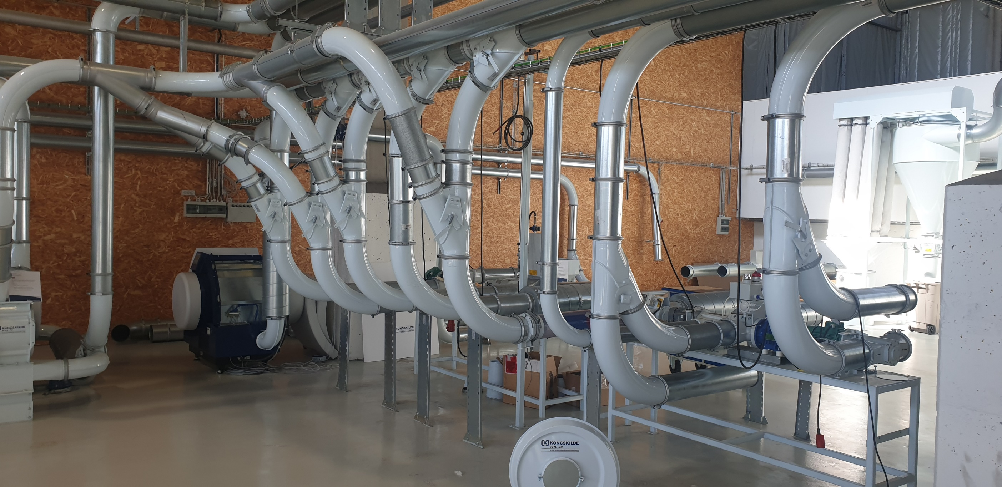
Komponenty pneumatickej dopravy
Potrubné komponenty
Ventilátory a rotačné ventily
Cyklóny a Separátory
Notes:
Tak to bola krátka ukážka o tom ako sa dvaja páni spojili aby vybudovali firmu, ktorá by svojimi zariadeniami uľahčovala prácu poľnohospodárom. Dnes táto globálna spoločnosť uľahčuje prácu aj pracovníkom v iných odvetviach, napr. aj v odvetví spracovania plastov.
Chcel som na začiatok urobiť prehľad základného sortimentu spoločnosti.
Pri tom som narazil na fotografie zo skúšobného laboratória, kde má zákazník možnosť nielen vidieť, ale aj otestovať skoro všetko čo spoločnosť Kongskilde vyrába.
Sú to najmä základné komponenty pneumatickej dopravy: potrubie, kolená, trojcestné ventily. Samozrejme ventilátory. Vzadu vidíme otvorený multiair, ktorý je unikátny svojou extrémne tichou prevádzkou, ale mnohí sa určite stretli aj s klasickým typom TRL. Tento stále pripomína ventilátor, ktorý bol pri vzniku spoločnosti a videli sme ho vo videu.

Slide 5
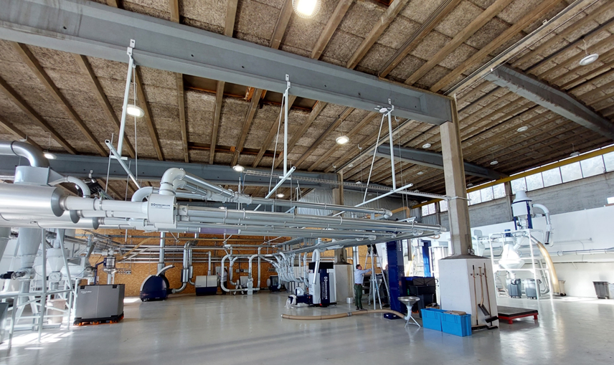
Notes:
Na tejto rozšírenej snímke máme možnosť vidieť injektorové systémy pre odsávanie procesných orezov, ale aj dopravu hotových produktov.
Rôzne cyklóny, ale v pozadí aj systémy na odprášenie a separáciu, o ktorých si za chvíľu povieme viac.
Dôležitá informácia pre prípadných záujemcov.
Spoločnosť nielen prináša kalkuláciu a návrh riešenia, ale ponúka aj testovanie v testovacom laboratóriu pred prípravou riešenia zadania a následnej ponuky.

Slide 6
Zostavy a zariadenia pre recyklačné procesy
Notes:
Poďme si ukázať aké riešenia spoločnosť Kongskilde ponúka v súvislosti s Recykláciou.

Slide 7
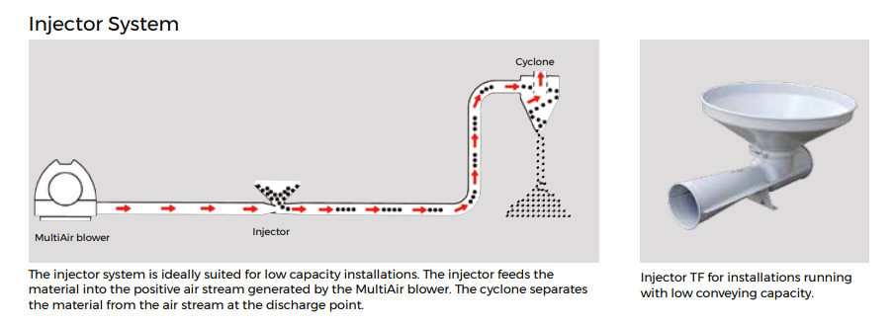
Pneumatická doprava s injektorom
Injektorový systém je ideálne vhodný pre nízkokapacitné inštalácie. Injektor pridáva materiál do pozitívneho prúdu vzduchu generovaného dúchadlom (TRL, MultiAir). Cyklón oddeľuje materiál od prúdu vzduchu v mieste vypúšťania.
Notes:
Súčasťou väčšiny recyklačných systémou je doprava materilálu v rámci technológie.
Táto musí často čeliť výzvam s malým priestorom, členitými dopravnými trasami.
Ale na druhej strane často s vysokým prepravným výkonom.
Kongskilde ponúka niekoľko riešení. Veď ako sme už videli, preprava „zrní” riešila spoločnosť od začiatku.
INJEKTOROVÝ SYSTÉM JE IDEÁLNE VHODNÝ PRE NÍZKOKAPACITNÉ INŠTALÁCIE.
INJEKTOR PRIDÁVA MATERIÁL DO POZITÍVNEHO PRÚDU VZDUCHU GENEROVANÉHO DÚCHADLOM (TRL, MULTIAIR).
CYKLÓN ODDEĽUJE MATERIÁL OD PRÚDU VZDUCHU V MIESTE VYPÚŠŤANIA

Slide 8
Pneumatická doprava s rotačným ventilom
Systém rotačných ventilov je vhodný pre vysokokapacitné aj nízkokapacitné inštalácie. Rotačný ventil privádza materiál do pozitívneho prúdu vzduchu generovaného dúchadlom MultiAir. Cyklón oddeľuje materiál od prúdu vzduchu v mieste vypúšťania.
Notes:
Systém rotačných ventilov JE podobný ako predchádzajúci systém, ALE v tomto prípade Rotačný ventil privádza materiál do pozitívneho prúdu vzduchu generovaného dúchadlom.
Cyklón oddeľuje materiál od prúdu vzduchu v mieste vypúšťania.
Je vhodný pre vysokokapacitné aj nízkokapacitné inštalácie..
Tento systém napríklad používame aj vo veľkokapacitných riešeniach pre plnenie síl.
Oproti štandardnému (kompresorovému) riešeniu je šetrnejšie k materiálu. Materiál je unášaný veľkým objemom vzduchu a teda nedochádza k vysokému treniu o steny potrubia (eliminácia tvorby Anjelských vlasov).
má nižšie investičné náklady.

Slide 9
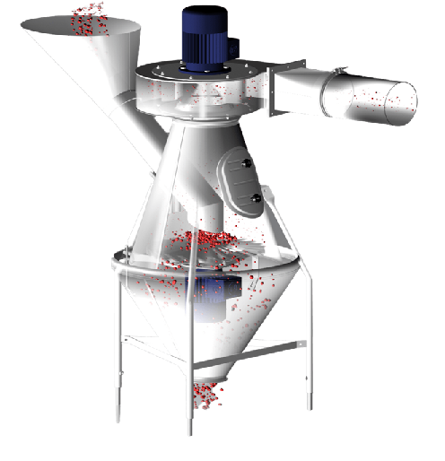
KIA Separátory (Aspirators)
Priemyselný separátor Kongskilde (KIA) je určený na oddeľovanie ľahkých nečistôt alebo prachu z opätovne spracovaného materiálu alebo granulovaného plastu.
Ako to funguje:
Materiál padá cez nahor sa pohybujúci prúd vzduchu generovaný ventilátorom - súčasť KIA. Ľahšie nečistoty sú oddelené prúdom vzduchu cez dúchadlo a dopravované cez potrubný systém do cyklónu alebo kontajnera.
Prepracovaný materiál padá cez dno separátora.
Rotujúci rozdeľovací ventilátor v spodnej časti odsávačky - rovnomerné rozloženie materiálu v prúde vzduchu - maximálna efektivita separácie.
Ak je materiál granulovaný a spracovaný cez KIA Aspirator – po odstránení ľahších nečistôt - pripravený na okamžité opätovné použitie.
Notes:
Poďme ale k systémom, ktoré riešia separáciu, prípadne odprášenie. Jedná sa o separáciu na báze rôznej sypnej hmotnosti, prípadne rôznej veľkosti.
Priemyselný separátor Kongskilde (KIA) je určený na oddeľovanie ľahkých nečistôt alebo prachu z opätovne spracovaného materiálu alebo granulovaného plastu.
Ako to funguje:
Materiál padá cez nahor sa pohybujúci prúd vzduchu generovaný ventilátorom - súčasť KIA.
Ľahšie nečistoty sú oddelené prúdom vzduchu cez dúchadlo a dopravované cez potrubný systém do cyklónu alebo kontajnera.
Prepracovaný materiál padá cez dno separátora.
Rotujúci rozdeľovací ventilátor v spodnej časti odsávačky - rovnomerné rozloženie materiálu v prúde vzduchu - maximálna efektivita separácie.
Ak je materiál granulovaný a spracovaný cez KIA Aspirator – po odstránení ľahších nečistôt - pripravený na okamžité opätovné použitie.

Slide 10
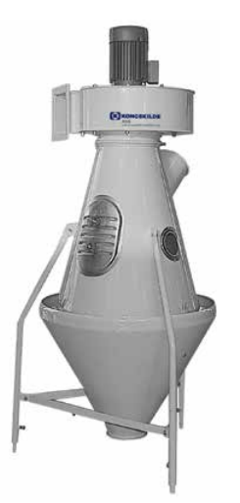
KIA
Zhrnutie:
Schopný vyčistiť drvený aj granulovaný plast.
Ideálne aj v internej recyklácii aj v recyklačných závodoch.
Automatické plnenie je možné realizovať pomocou vhodných Kongskilde zariadení.
Pre KIA 20 a KIA 60 môže byť dodaný elektromotor s premenlivými otáčkami ako extra výbava na pohon obežného kolesa rozdeľovača.
Voliteľná výbava - antistatický krúžok, ovládanie motora frekvenčným meničom.
Notes:
Zhrnutie:
Schopný vyčistiť drvený aj granulovaný plast.
Ideálne aj v internej recyklácii aj v recyklačných závodoch.
Automatické plnenie je možné realizovať pomocou vhodných Kongskilde zariadení.
Pre KIA 20 a KIA 60 môže byť dodaný elektromotor s premenlivými otáčkami ako extra výbava na pohon obežného kolesa rozdeľovača.
Voliteľná výbava - antistatický krúžok, ovládanie motora frekvenčným meničom.

Slide 11
Test - Čistenie PET drviny pomocou KIA

Slide 12
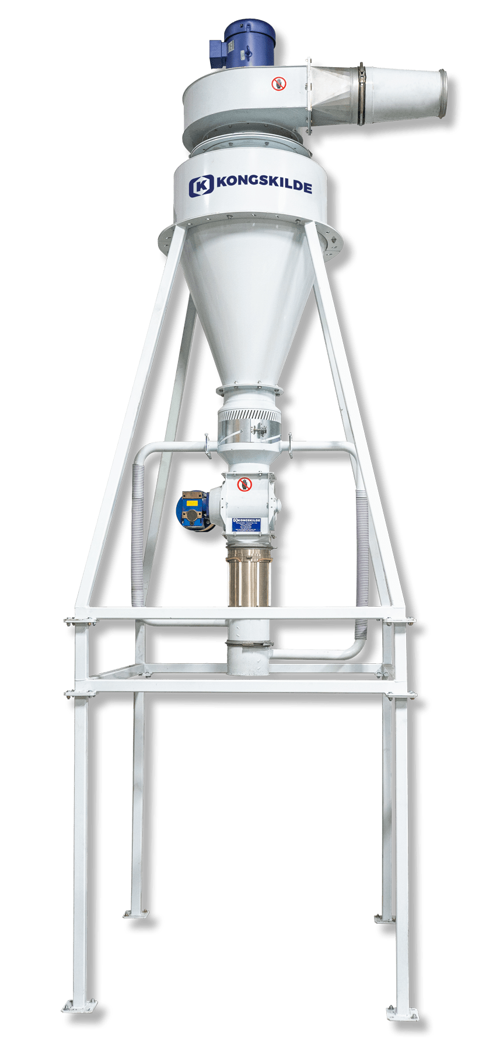
AirWash System
Na čistenie /odprášenie plastovej drviny, ktorá sa má opätovne použiť vo výrobe.
Ako to funguje:
Dvojstupňové čistenie: Systém AirWash má dvojstupňovú metódu čistenia plastových materiálov. Po prvé, cyklón používa silný rotujúci prúd na odstránenie menších častíc. Potom materiály prechádzajú sekciou, kde sa ďalej čistia padaním cez špeciálne štrbiny, ktoré vyťahujú prach.
Účinnosť recyklácie: Vyčistené materiály sú vhodné na priame opätovné zavedenie do výrobných liniek, s presnými ovládacími prvkami nastavenia ideálnymi pre jednotnú vnútropodnikovú recykláciu, čím sa zvyšuje kvalita a konzistencia recyklovaných materiálov.
Funguje s mnohými materiálmi: AirWash je navrhnutý pre rôzne typy plastov, ako je PP a PET. Je skonštruovaný tak, aby bol kompaktný s jednoduchým nastavením separačnej efektivity. Môžete ho vložiť do existujúcich výrobných procesov. V prípade potreby pridať ďalšie diely, napr. pre materiály citlivé na statickú elektrinu.
Notes:
Na čistenie /odprášenie plastovej drviny, ktorá sa má opätovne použiť vo výrobe.
Ako to funguje:
Dvojstupňové čistenie: Systém AirWash má dvojstupňovú metódu čistenia plastových materiálov.
Po prvé, cyklón používa silný rotujúci prúd na odstránenie menších častíc.
Potom materiály prechádzajú sekciou, kde sa ďalej čistia padaním cez špeciálne štrbiny, ktoré vyťahujú prach.
Účinnosť recyklácie: Vyčistené materiály sú vhodné na priame opätovné zavedenie do výrobných liniek, s presnými ovládacími prvkami nastavenia ideálnymi pre jednotnú vnútropodnikovú recykláciu, čím sa zvyšuje kvalita a konzistencia recyklovaných materiálov.
Funguje s mnohými materiálmi: AirWash je navrhnutý pre rôzne typy plastov, ako je PP a PET. Je skonštruovaný tak, aby bol kompaktný s jednoduchým nastavením separačnej efektivity.
Môžete ho vložiť do existujúcich výrobných procesov.
V prípade potreby pridať ďalšie diely, napr. pre materiály citlivé na statickú elektrinu.

Slide 13
AirWash princíp - video

Slide 14
AirWash System
Na čistenie/odprášenie plastovej drviny, ktorá sa má opätovne použiť vo výrobe.
Kľúčové fakty a opcie
Modulárne komponenty pre jednoduchú a flexibilnú inštaláciu v existujúcom výrobnom zariadení.
Možnosť vybaviť otočným krytom pre dúchadlo - umožňuje jednoduchú kontrolu, čistenie a údržbu.
Pre manipuláciu so statickými materiálmi možnosť pridať antistatický eliminátor.
Filter bag manifold so zbernými sudmi alebo na nepretržitú prevádzku.
Ako opcia nezávislý prachový cyklón sv kombinácii s rotačným ventilom môže byť inštalovaný aj s filtračným systémom, antistatický kruh, regulácia frekvenčným meničom.
Notes:
Na čistenie / separáciu / odprášenie plastovej drviny, ktorá sa má opätovne použiť vo výrobe.
Kľúčové fakty a opcie
Modulárne komponenty pre jednoduchú a flexibilnú inštaláciu v existujúcom výrobnom zariadení.
Možnosť vybaviť otočným krytom pre dúchadlo - umožňuje jednoduchú kontrolu, čistenie a údržbu.
Pre manipuláciu so statickými materiálmi možnosť pridať antistatický eliminátor.
Filter bag manifold so zbernými sudmi alebo na nepretržitú prevádzku.
Optional independent dust cyclone with an airlock in combination can also be installed with the filter bag manifold.
Optional equipment - anti-static ring, motor and frequency converter control

Slide 15
AirWash System s prídavným cyklónom

Slide 16
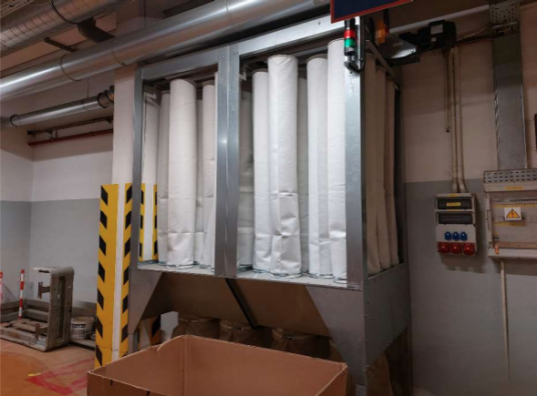
Filtre a odprašovanie
Stojanové filtre::
Modulárny MD filter - Modulárny MD filter - určený pre malé objemy prašného vzduchu. MD filter je vreckový filter, ktorý možno použiť tam, kde ide o stredný objem vzduchu s vysokou prašnosťou. Filtračným prvkom je štandardné bavlnené alebo polyesterové vrecko s hustotou tkaniny 400 g/m2 (dostupné v antistatickej verzii). Čistenie vytriasacím mechanizmom.
Notes:
Stojanové filtre::
Modulárny MD filter - Modulárny MD filter - určený pre malé objemy prašného vzduchu. MD filter je vreckový filter, ktorý možno použiť tam, kde ide o stredný objem vzduchu s vysokou prašnosťou. Filtračným prvkom je štandardné bavlnené alebo polyesterové vrecko s hustotou tkaniny 400 g/m2 (dostupné v antistatickej verzii). Čistenie vytriasacím mechanizmom.

Slide 17
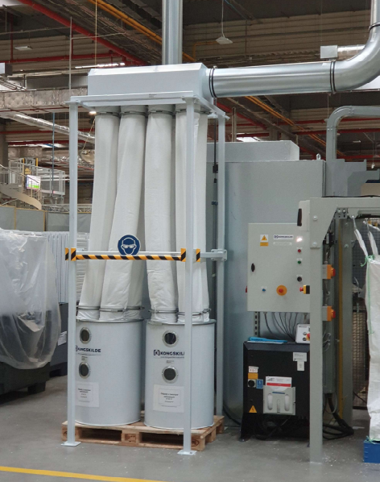
Filtre a odprašovanie
Stojanové filtre:
ZF filter - určený pre malé množstvá nízkej prašnosti. Séria filtrov ZF je ideálna na filtrovanie nízko-objemového a stredne prašného vzduchu. Veľkou výhodou týchto filtrov je ich kompaktná veľkosť a jednoduchosť použitia. V porovnaní s často používanými závesnými rukávmi majú tieto filtre stále rovnakú filtračnú plochu, pretože prach sa nezadržiava vo vrecku, ale v bubne. Čistenie ručne ručné alebo stierkou.
Notes:
Stojanové filtre:
ZF filter - určený pre malé množstvá nízkej prašnosti. Séria filtrov ZF je ideálna na filtrovanie nízko-objemového a stredne prašného vzduchu. Veľkou výhodou týchto filtrov je ich kompaktná veľkosť a jednoduchosť použitia. V porovnaní s často používanými závesnými rukávmi majú tieto filtre stále rovnakú filtračnú plochu, pretože prach sa nezadržiava vo vrecku, ale v bubne. Čistenie ručne ručné alebo stierkou.

Slide 18
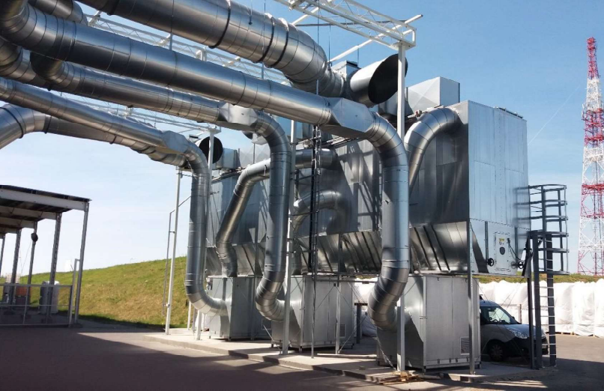
Filtre a odprašovanie
Komplexné inštalácie
NFKZ3000 je systém filtrácie vzduchu navrhnutý na spracovanie veľmi znečisteného vzduchu vo veľkých množstvách, až do 300 000 m³/h. Je to modulárna jednotka vyrobená z pozinkovanej ocele, ktorá môže byť použitá v interiéri alebo exteriéri. Je to modulárna jednotka vyrobená z pozinkovanej ocele, ktorá môže byť použitá v interiéri alebo exteriéri. Konštrukcia obsahuje teleskopické nohy pre jednoduchšie prispôsobenie priestoru. Je vybavený reverzným čistením filtračných vreciek prúdom vzduchu a bezpečnostnými a údržbárskymi funkciami, ako je certifikácia ATEX, explózne membrány, servisné plošiny, rebríky a protipožiarna stúpačka.
Notes:
Komplexné inštalácie
NFKZ3000 je systém filtrácie vzduchu navrhnutý na spracovanie veľmi znečisteného vzduchu vo veľkých množstvách, až do 300 000 m³/h. Je to modulárna jednotka vyrobená z pozinkovanej ocele, ktorá môže byť použitá v interiéri alebo exteriéri. Je to modulárna jednotka vyrobená z pozinkovanej ocele, ktorá môže byť použitá v interiéri alebo exteriéri. Konštrukcia obsahuje teleskopické nohy pre jednoduchšie prispôsobenie priestoru. Je vybavený reverzným čistením filtračných vreciek prúdom vzduchu a bezpečnostnými a údržbárskymi funkciami, ako je certifikácia ATEX, explózne membrány, servisné plošiny, rebríky a protipožiarna stúpačka.

Slide 19
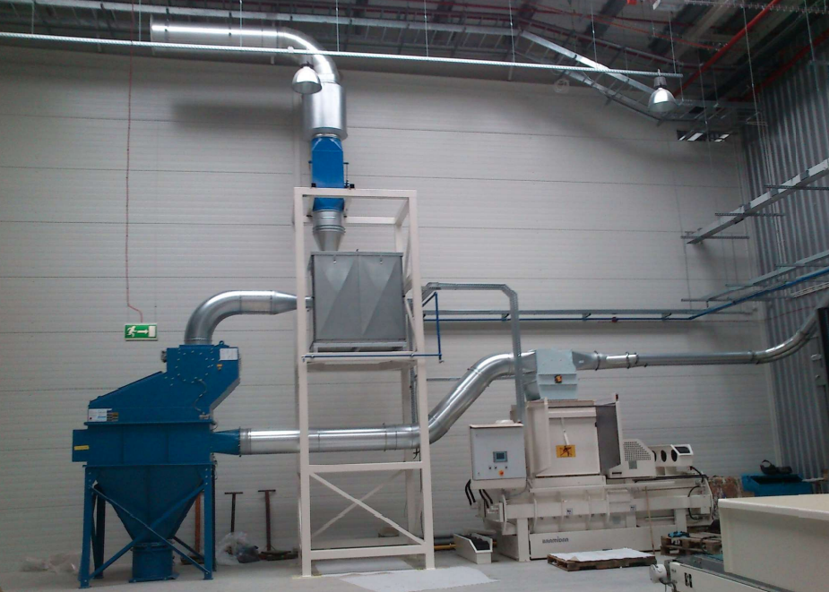
Filtre a odprašovanie
Kompaktné filtračné jednotky
Kazetové filtre CPC a CPV zvládajú čistenie vzduchu pre menšie objemy s minimálnou prašnosťou, vhodné pre 1 000 až 8 000 m³/h. Tieto kompaktné filtre sú efektívnejšie a vyžadujú menej miesta ako tradičné systémy. Ponúkajú rýchlu a jednoduchú výmenu patróny, sú až o 70 % menšie a poskytujú vysokú účinnosť filtrácie. Ideálny pre rôzne aplikácie, najmä tam, kde je obmedzený priestor, model CPV je takmer o 70 % menší ako bežné filtre.
Notes:
Kompaktné filtračné jednotky
Kazetové filtre CPC a CPV zvládajú čistenie vzduchu pre menšie objemy s minimálnou prašnosťou, vhodné pre 1 000 až 8 000 m³/h. Tieto kompaktné filtre sú efektívnejšie a vyžadujú menej miesta ako tradičné systémy. Ponúkajú rýchlu a jednoduchú výmenu patróny, sú až o 70 % menšie a poskytujú vysokú účinnosť filtrácie. Ideálny pre rôzne aplikácie, najmä tam, kde je obmedzený priestor, model CPV je takmer o 70 % menší ako bežné filtre.

Slide 20
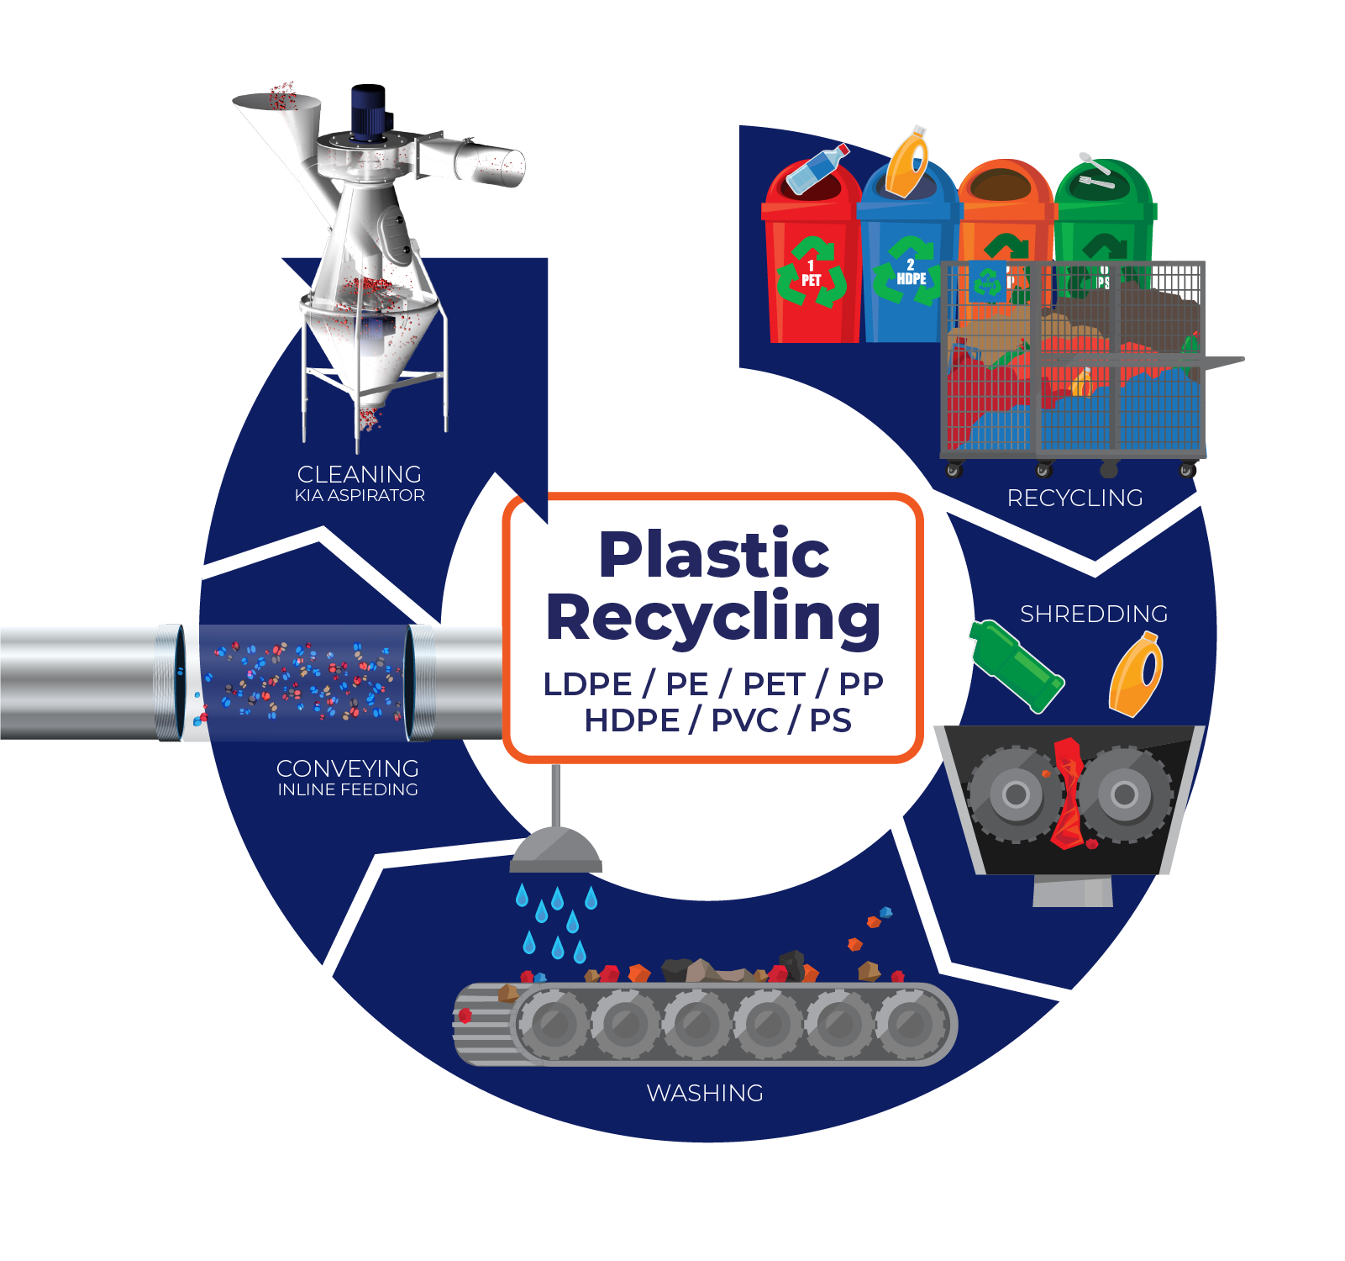
Circular economy
Find us at your place.
Notes:
Na záver malé grafické znázornenie, že sa produkty Kongskilde môžu uplatniť v celom recyklačnom procese.

Slide 21
Notes:
Pre tých, ktorý máte záujem o viac informácií, môžete sa obracať samozrejme na nás, spoločnosť Caspro,
alebo si pozrieť ponuku spoločnosti Kongskilde priamo na jej webovej stránke.

Slide 22
Ďakujem za pozornosť!
www.caspro.sk www.caspro-cz.cz
Notes:
Tu sú ešte naše webové stránky, kde viete prípadne nájsť všetky naše kontakty.

